Slide 1
সকলকে শুভেচ্ছা

Slide 2
পরিচিতি
শিক্ষক পরিচিতি
পাঠ পরিচিতি
সুমনা পাল
প্রধান শিক্ষক
ভাটিকৃষ্ণনগর সপ্রাবি
ভৈরব,কিশোরগঞ্জ।
শ্রেণিঃ ৫ম
বিষয়ঃ প্রাথমিক বিজ্ঞান
অধ্যায়ঃ জনসংখ্যা ও প্রাকৃতিক পরিবেশ
পাঠ্যাংশঃজনসংখ্যা বৃদ্ধি এবং মানুষের চাহিদা
সময়ঃ 35 মিনিট

Slide 3
আজকের পাঠ
জনসংখ্যা বৃদ্ধি এবং মানুষের চাহিদা

Slide 4
শিখনফল
এই পাঠ শেষে শিক্ষার্থীরা যা যা শিখবেঃ
১৮.১.২ মানুষের মৌলিক চাহিদার সঙ্গে জনসংখ্যার সম্পর্ক বর্ণনা করতে পারবে ।
১৮.১.৩ জনসংখ্যা বৃদ্ধির প্রভাব ব্যাখ্যা করতে পারবে ।

Slide 5
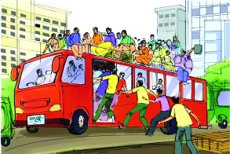
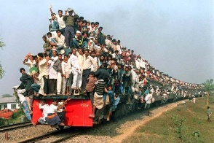
তোমরা ছবিগুলোতে কী দেখতে পাচ্ছ?
বাংলাদেশের জনসংখ্যা বৃদ্ধি পাচ্ছে । বাড়তি জনসংখ্যার জন্য খাদ্য, ভূমি এবং অন্যান্য প্রাকৃতিক সম্পদের প্রয়োজনও বাড়ছে ।
অতিরিক্ত জনসংখ্যা

Slide 6
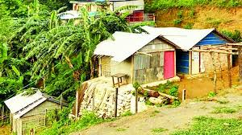
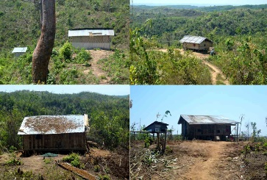
তোমরা ছবিগুলোতে কী কী দেখতে পাচ্ছ?
জনসংখ্যা বৃদ্ধির ফলে খাদ্য, বস্ত্র, বাসস্থান এবং ভূমি ইত্যাদির ঘাটতি দেখা দেবে ।

Slide 7
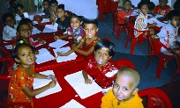
তোমরা ছবিটিতে কী দেখতে পাচ্ছ?
শিক্ষাক্ষেত্রে অতিরিক্ত জনসংখ্যার প্রভাব
অতিরিক্ত শিক্ষার্থী

Slide 8
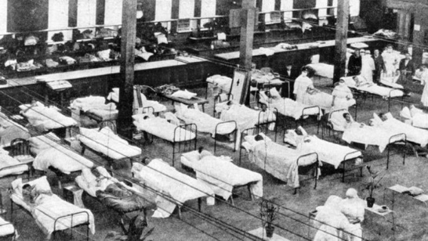
তোমরা ছবিটিতে কী দেখতে পাচ্ছ?
মহামারী আকারে ডায়রিয়া
জনসংখ্যার ঘনত্ব বেশি হলে জীবাণু দ্রুত ছড়ায় ।

Slide 9
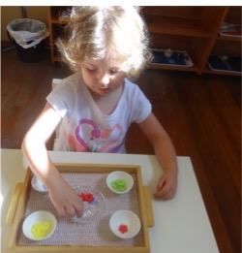
একক কাজ
সময় – ৫ মিনিট
জনসংখ্যার ঘনত্ব কী ?

Slide 10
জনসংখ্যার ঘনত্ব কি ?
জনসংখ্যার ঘনত্বঃ জনসংখ্যার ঘনত্ব হলো প্রতি একক জায়গায় বসবাসরত মোট লোকসংখ্যা ।
জনসংখ্যার ঘনত্ব = মোট জনসংখ্যা ÷ ক্ষেত্রফল

Slide 11
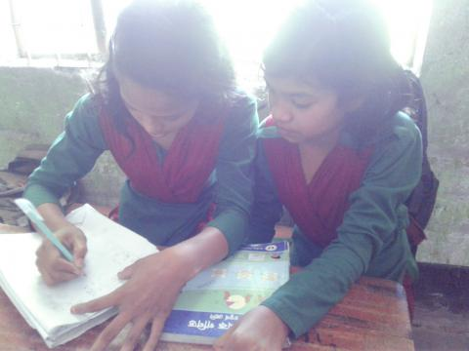
জোড়ায় কাজ
সময় – ৫ মিনিট
যদি জনসংখ্যা বৃদ্ধি পায় তাহলে আমাদের কী ঘটবে ?

Slide 12
জনসংখ্যা বৃদ্ধির সমস্যাগুলো কী কী তা জেনে নিই
জনসংখ্যা বৃদ্ধির প্রভাবঃ
১। খাদ্যের ঘাটতি ।
২। বস্ত্রের ঘাটতি ।
৩। বাসস্থানের ঘাটতি ।
৪। ভূমির ঘাটতি ।
৫। শিক্ষায় উপযুক্ত পরিবেশের ঘাটতি ।
৬। উপযুক্ত চিকিৎসার অভাব ।

Slide 13
বাংলাদেশের জনসংখ্যা ( প্রায় )
বছর | জনসংখ্যা
১৯৬১ | ৫ কোটি ৫২ লক্ষ
১৯৭৪ | ৭ কোটি ৬৪ লক্ষ
১৯৮১ | ৮ কোটি ৯৯ লক্ষ
১৯৯১ | ১২ কোটি ১৪ লক্ষ
২০০১ | ১২ কোটি ৯৩ লক্ষ
২০১১ | ১৪ কোটি ৯৭ লক্ষ

Slide 14
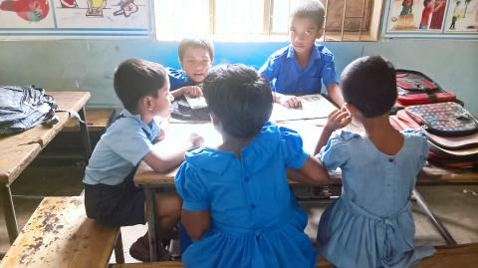
দলীয় কাজ
সময় – 5 মিনিট
জনসংখ্যা বৃদ্ধি পেলে কিসের চাহিদা বাড়বে ?

Slide 15
পাঠ্যবইয়ের ৯৩ ও ৯৪ পৃষ্ঠা খোল এবং নিরবে পড় ।

Slide 16
এসো আমরা সঠিক উত্তরটি খুঁজে বের করিঃ
১। ১৮০০ সালের শুরুর দিকে বিশ্বের জনসংখ্যা ছিল প্রায় ?
ক) ১০০ কোটি খ) ১৫০ কোটি
গ) ২০০ কোটি ঘ) ৩০০ কোটি
২। জনসংখ্যার ঘনত্ব হলো-
ক) প্রতিমানুষের জন্য ভূমির পরিমাণ খ) প্রতি একক জায়গায় লোকসংখ্যা
গ) প্রতি একক ক্ষেত্রফলে মানুষের ওজন ঘ) প্রতি মানুষের ওজনের জন্য ভূমির
পরিমাণ

Slide 17
শূন্যস্থান পূরণ করঃ
চাহিদাও
১। জনসংখ্যা যত বৃদ্ধি পাবে মানুষের ………তত বাড়বে।
দ্রুত
২।জনসংখ্যার ঘনত্ব বেশি হলে জীবাণু ………ছড়ায়।
দ্বিগুণ
৩। ৪০ বছরে বাংলাদেশের জনসংখ্যা বেড়ে প্রায় ………হয়েছে।

Slide 18
মূল্যায়ন
সময়- ৫মিনিট
জনসংখ্যার ঘনত্ব কি ? জনসংখ্যা বৃদ্ধির প্রভাবগুলো লিখ ।

Slide 19
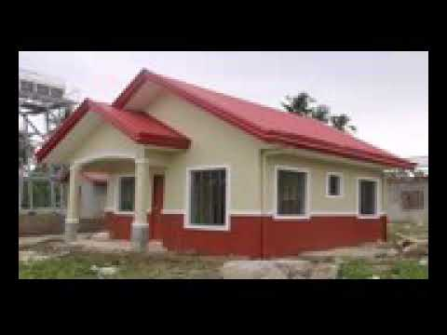
বাড়িরকাজ
যদি জনসংখ্যা বৃদ্ধি পায় তবে কী কী সমস্যা হতে পারে ?

Slide 20
পরিকল্পিত কাজ
বাড়তি জনসংখ্যার জন্য আমাদের আরও কী প্রয়োজন ?

Slide 21
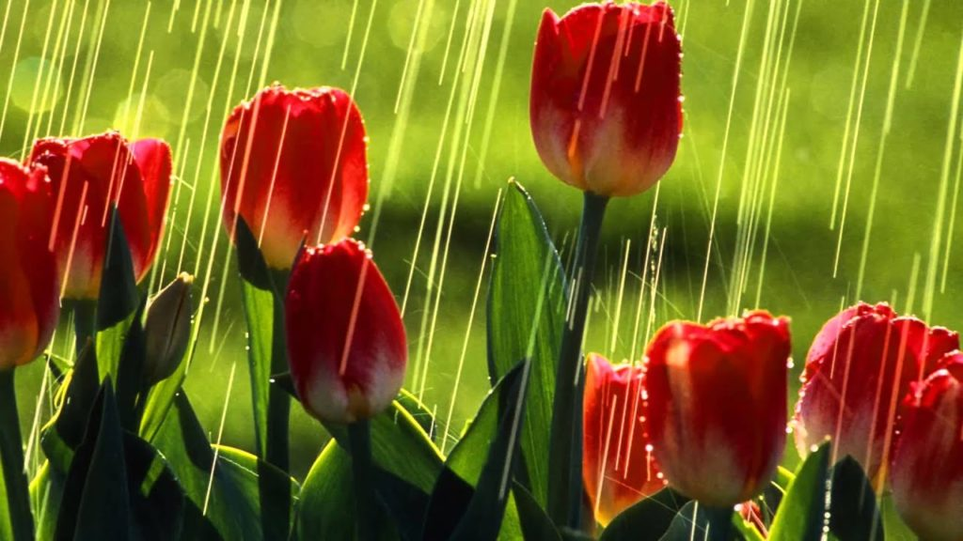
সকলকে ধন্যবাদ

